Slide 1
Программа кружка «Азы Журналистики»
Пояснительная записка
Актуальность программы заключается в требовании времени. Современной школе необходимо информировать коллектив преподавателей, учащихся и их родителей, а также другую общественность о происходящих событиях в урочной и внеурочной деятельности своего учреждения. Школа должна быть открытым информационным пространством.
Одним из наиболее эффективных способов донесения информации является выпуск школьной газеты, периодически выпускаемого документа, содержащего новости, постоянные разделы и объявления на разные темы.
Стать репортером, автором и редактором школьной газеты может не каждый учащийся. Эта работа требует определенных знаний и умений.
Спецкурс «Азы журналистики» - интегрированный курс, разработанный учителями русского языка и информатики.
Данная программа рассчитана на учащихся 7-11 классов, владеющих элементарными навыками работы с текстами различных стилей и работой в редакторе Microsoft Word, а также позволяет познакомиться с деятельностью журналистов, их этикой, способами выражения собственных мыслей через средства массовой информации, документами и законами, посвященных правам человека на выражение своих убеждений через Интернет-ресурсы.
Программа даёт возможность расширить знания в области речеведения, грамматики, информационно-коммуникационных технологий.
Курс посвящен методам и способам развития творческого мышления школьников и помогает им адаптироваться к будущей взрослой жизни.
Курс включает творческое освоение и использование русского языка и приложения Microsoft Word «в действии», т.е. не как отвлеченные предметы из школьной программы, а как практически – ориентированную и полезную систему.
Курс включает в себя теоретические материалы по публикациям средств массовой информации, работе журналиста и редакторов, а также практикумы по оформлению печатного издания с использованием Microsoft Word.
Рекомендуется проводить спецкурс совместно учителю информатики и русского языка. В процессе работы нагрузка между преподавателями распределяется в соответствии с тематическим планированием.
На занятиях кружка учащиеся осваивают различные виды деятельности: работа с Интернет-ресурсами, словарями, текстами, тестами, практикумы на компьютере, проектная деятельность и др.
Программа кружка рассчитана на 1год. Занятия 1 раз в неделю – 1,5 часа.

Slide 2
Цели, задачи и принципы программы
Цель:
овладеть информационными технологиями на основе коммуникативной и исследовательской деятельности учащихся, связанных с вопросами журналистской деятельности.
Задачи:
создать условия для делового общения для совместного решения вопросов
развить коммуникативные навыки общения;
расширить компьютерные навыки благодаря использованию информационных и коммуникационных технологий для доступа, анализа и оценивания полученной информации.
Принципы программы:
Актуальность.
Умение правильно и выразительно передать свои мысли средствами массовой информации и применять их на практике
Междисциплинарность
Использование знаний информатики и русского языка для практического применения в обработке полученной информации
Комплексное решение задач
Решение сложных реальных задач через исследование, анализ, обобщение полученной информации
Практическая направленность.
Содержание занятий кружка направлено на освоение азов журналистской деятельности
Обеспечение мотивации.
Способность делать важную работу и потребность в том, чтобы их работу оценили
Реалистичность.
С точки зрения возможности усвоения основного содержания программы – возможно усвоение за 34 занятия.
Курс ориентационный. Он осуществляет учебно-практическое знакомство со многими разделами журналистской деятельности, где информационные технологии являются универсальным инструментом, способным помочь в решении самых разнообразных задач, стоящих перед современным человеком.
Инвариантивность. Программа применима для учащихся 7 – 11 классов.

Slide 3
Виды деятельности и результаты
Предполагаемые результаты:
Занятия спецкурса должны помочь учащимся:
расширить знания о журналистской деятельности и качествах идеальной речи;
создавать, редактировать и форматировать статьи в Microsoft Word;
организовывать поиск, сбор, анализ и систематизацию данных, полученных благодаря работе в сети Интернет и с другими источниками информации;
овладеть способами исследовательской и проектной деятельности;
формировать творческое мышление.
Основные виды деятельности учащихся:
работа с источниками информации: поиск, сопоставление информации, грамотное оформление информации;
выделение фактов, доказательств проблемы;
работа с текстом и его анализ;
творческие работы;
практикумы в Microsoft Word;
создание презентации в Power Point;
исследовательская и проектная деятельность.
ПЛАНИРОВАНИЕ КРУЖКА ПРИЛАГАЕТСЯ.

Slide 4
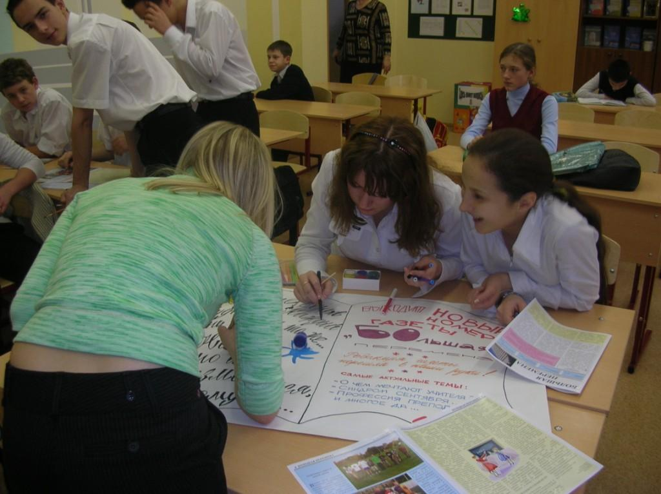
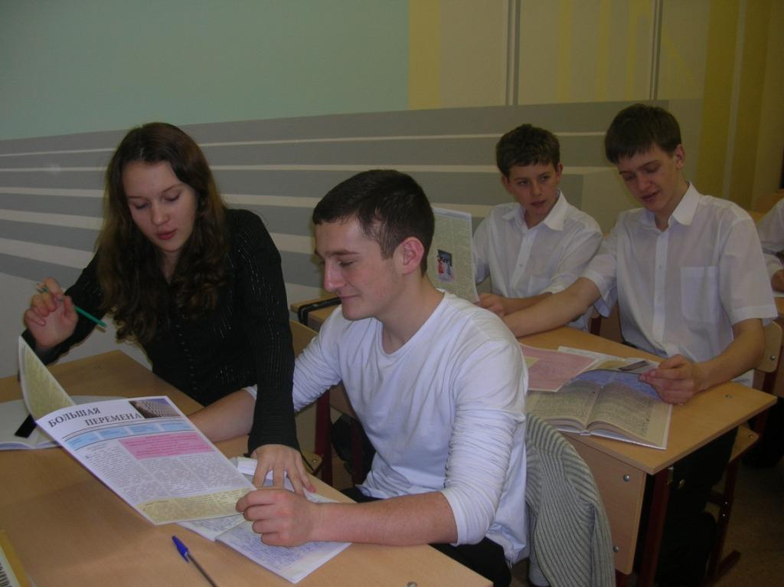
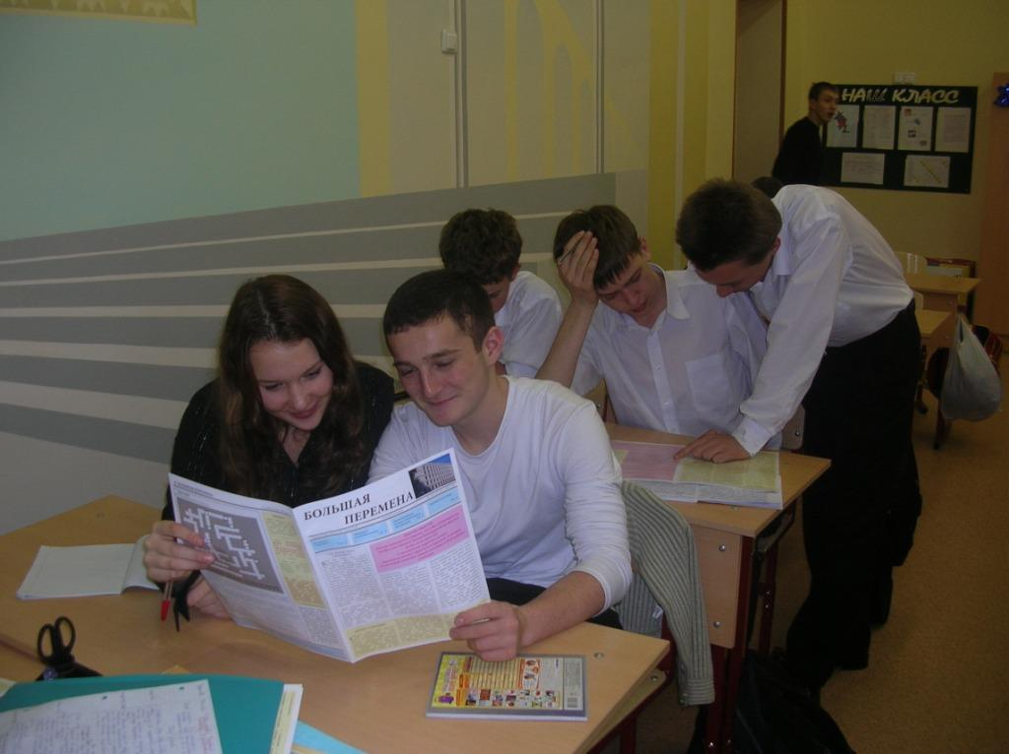
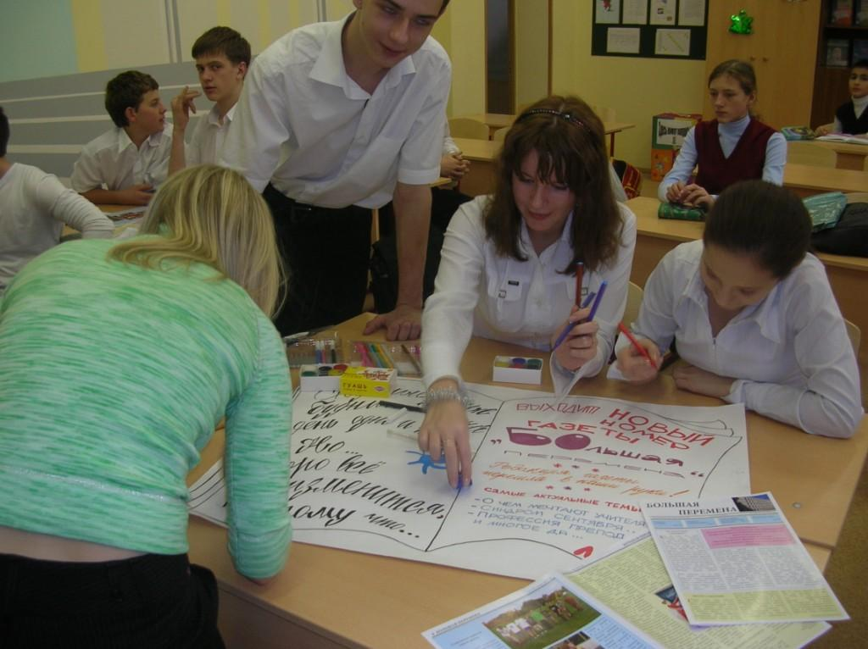
Редакция школьной газеты «Перемена»

